Slide 1
03
SYSTEM USE CASE
System Use Case Diagram
System Activity Diagram
System Use Case Specification

Slide 2
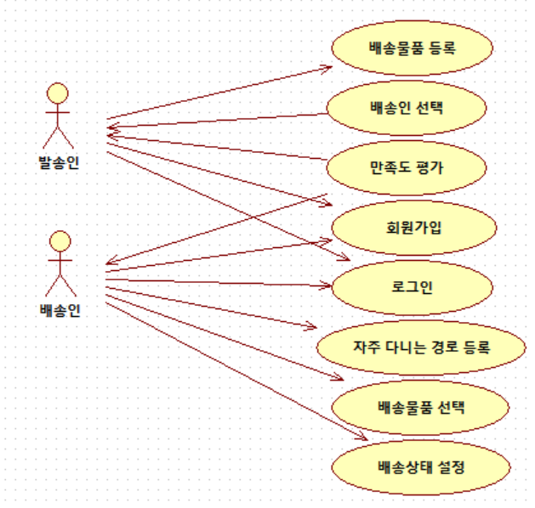
System Use Case Diagram

Slide 3
System Use Case Diagram
Actor
Name | Description
발송인 | 물품을 발송하는 사람
배송인 | 물품을 배송하는 사람
Use Case
Name | Description
배송물품 등록 | 발송을 희망하는 이용자가 출발지나 도착지, 희망가격 등의 정보를 입력한다.
자주 다니는 경로 등록 | 배송업무를 희망하는 이용자가 배송업무에 필요한 자주 사용하는 경로(출발지 및 도착지 정보)를 입력한다.
배송인 선택 | 발송인이 이 배송을 담당할 사람을 선택한다.
배송물품 선택 | 배송인이 입력한 정보를 고려하여 메인 화면에 배송 가능한 목록을 나열한다.
만족도 평가 | 배송이 완료된 후 전반적인 배송 만족도를 평가한다.

Slide 4
발송인
System Activity Diagram
발송인 | 배송인
배송인
배송물품등록
[자주 다니는 경로를 등록하지 않았을 경우]
자주 다니는 경로 등록
[자주 다니는 경로가 등록되어 있을 경우]
배송물품 선택
배송인 선택
배송상태 설정
만족도 평가
만족도 평가

Slide 5
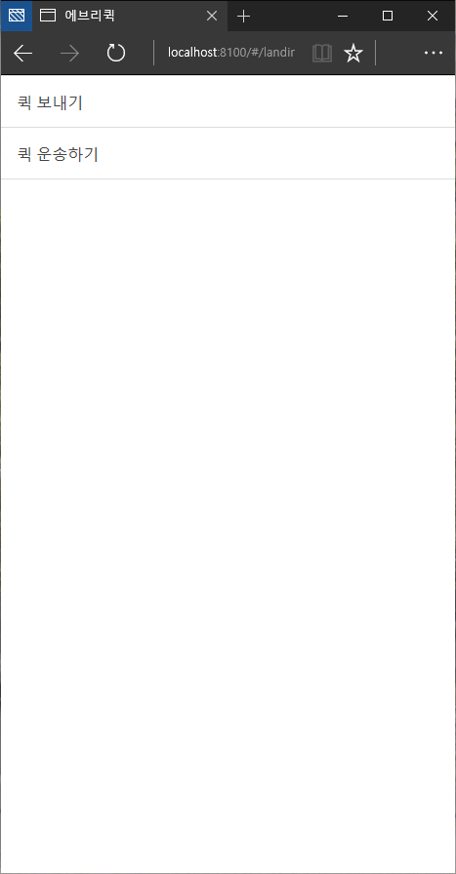
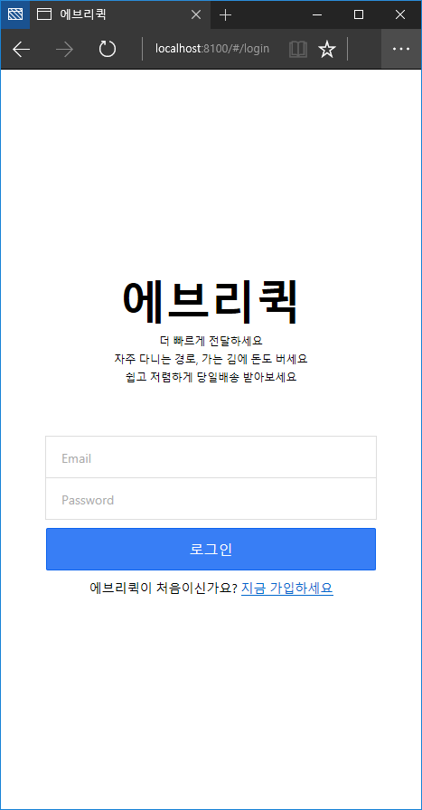
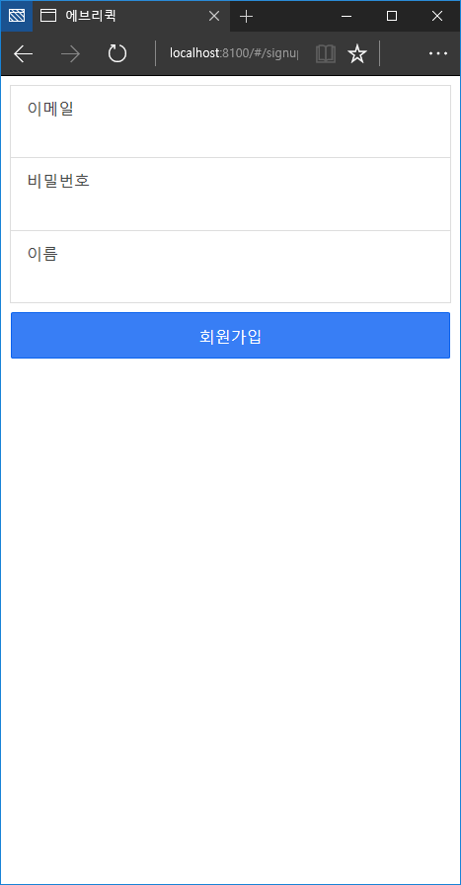
발송인
System Use Case Description
– 발송인
배송인

Slide 6
발송인
System Use Case Description – 배송 물품 등록
Name | 배송 물품 등록
Brief Description | 발송을 희망하는 이용자가 출발지나 도착지, 희망가격 등의 정보를 입력한다.
Principal Actor | 발송인
Precondition | 로그인된 상태이며 초기 메뉴에서 [퀵 보내기] 버튼을 누른 상태이다
Main Flow
1. 발송인이 [퀵 보내기] 창에서 [새로운 퀵 보내기] 버튼을 클릭한다. 2. [출발지] 칸에 퀵 을 보내는 위치를 검색하여 설정한다. 3. [도착지] 칸에 퀵을 발송하고자 하는 도착지를 검색하여 설정한다. 4. [희망가격]의 게이지를 스크롤하여 천원 단위로 희망 배송비를 설정한다. 5. [등록] 버튼을 눌러 발송 정보를 등록한다. 6. “퀵 보내기” 창으로 자동으로 넘어간다. 7. 목록 중 최하단에 새로 등록한 배송물품의 출발지 및 도착지, 가격 정보, 등록 시간과 함꼐 “모집중” 상태로 나타난다. Alternate 7a. 배송물품을 삭제하고 싶을 시 8. 해당 물품의 칸을 누르면 배송인을 선택할 수 있는 화면인 “퀵 상세정보” 창으로 넘어간다.
Alternate
Alternate 7a. 배송물품을 삭제하고 싶을 시 모집 중인 물품을 선택한다. [이 화물 운송 요청 삭제]를 탭한다. 삭제가 완료된다.
배송인

Slide 7
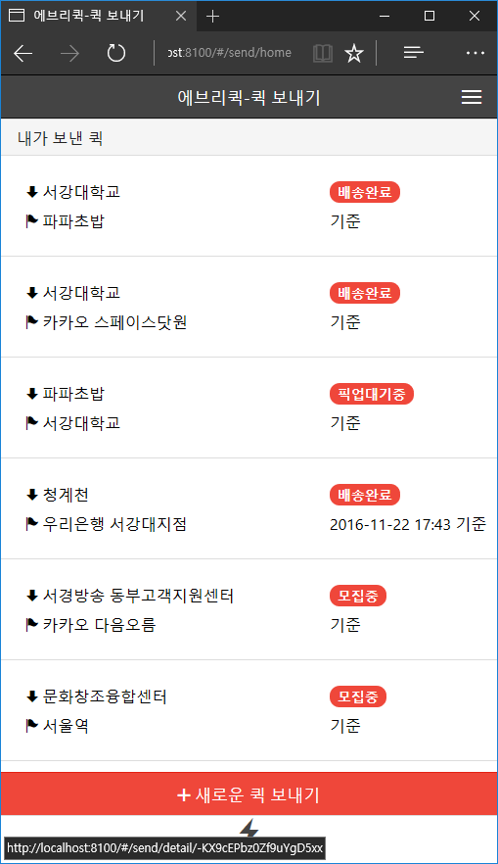
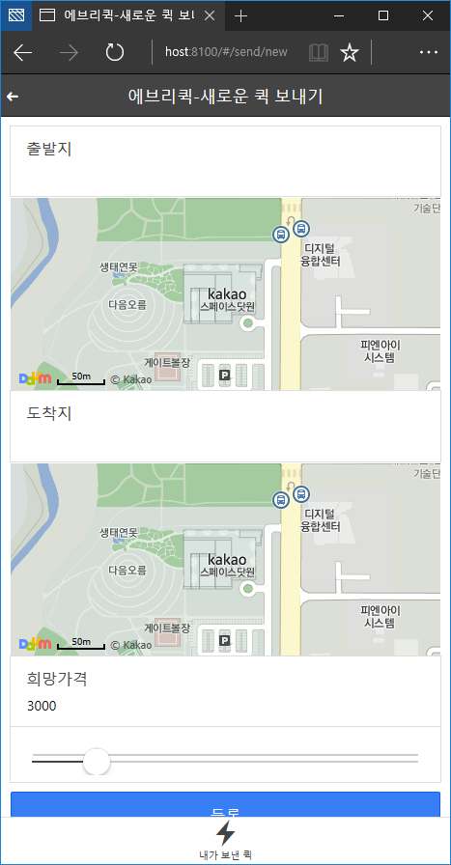
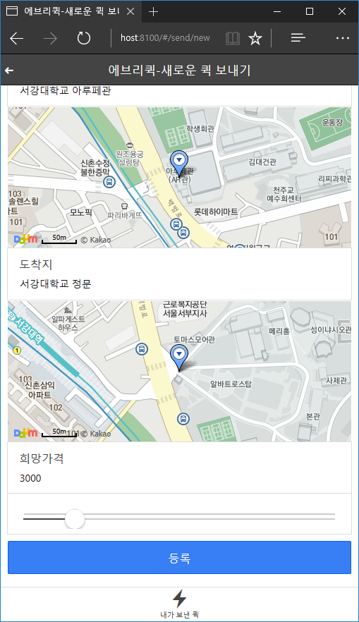
발송인
System Use Case Description
– 배송 물품 등록
배송인

Slide 8
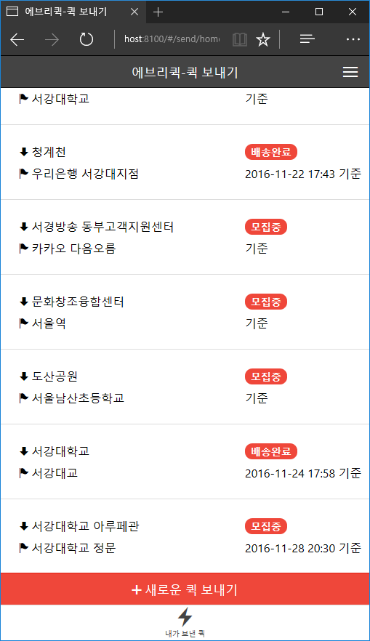
발송인
System Use Case Description
– 배송 물품 등록
배송인

Slide 9
발송인
System Use Case Description – 배송인 선택
Name | 배송인 선택
Brief Description | 발송인이 본인이 희망하는 배송담당자를 선택한다
Principal Actor | 발송인
Precondition | 한 명 이상의 배송 희망자가 해당 발송 업무에 지원을 한 상태이다
Main Flow
1. 발송인이 어플리케이션에 접속한다. 2. 배송하고자 하는 물품의 경로(출발지와 도착지) 및 희망가격을 작성하여 배송을 의뢰하고자 하는 물품을 등록한다. 3. 배송할 물품의 등록이 완료되어 배송지원자들에게 보여진다. 4. 배송인 모집이 시작된다.
Alternate
배송인

Slide 10
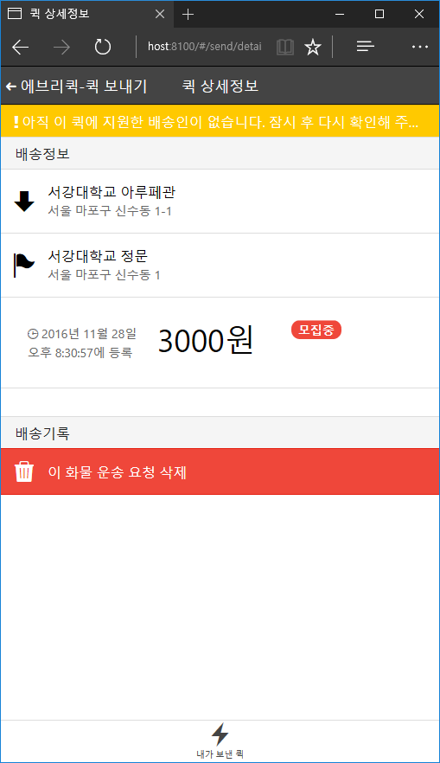
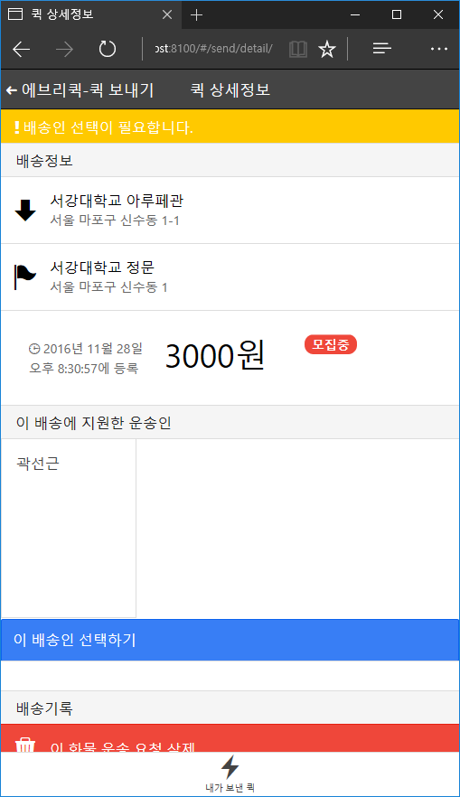
발송인
System Use Case Description
– 배송인 선택
배송인
Notes:
첫 번째 – 상단에 노란색 바탕 글씨 : 지원자가 없을 시 나오는 메시지

Slide 11
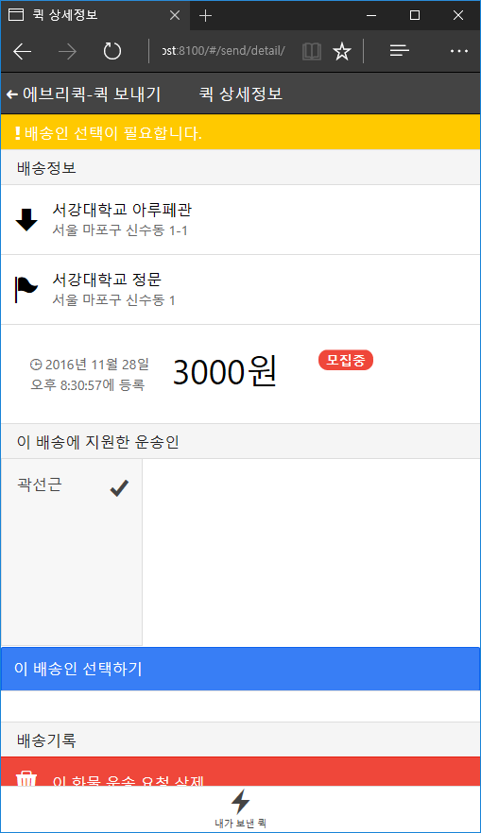
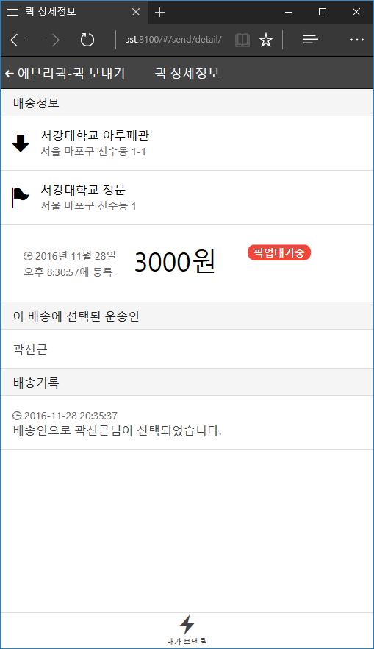
발송인
System Use Case Description
– 배송인 선택
배송인

Slide 12
발송인
System Use Case Description – 만족도 평가
Name | 만족도 평가
Brief Description | 배송이 완료된 후 전반적인 배송 만족도를 평가한다.
Principal Actor | 발송인
Precondition | 물품이 수취인에게 최종적으로 배달이 완료된 상태이어야 한다.
Main Flow
최종적으로 배송이 완료되면 발송인에게 만족도 평가를 요구하는 탭이 나타난다. 배송인에 대한 만족도 평가를 별 5개 만점 기준으로 부여한다. 하단에 [ ]을 탭한다. 만족도 평가가 완료된다. 만족도 평가가 완료된 이후에는 수정이 불가하다.
Alternate
배송인
Notes:
3. 나중에 수정에서 다시 알려줌

Slide 13
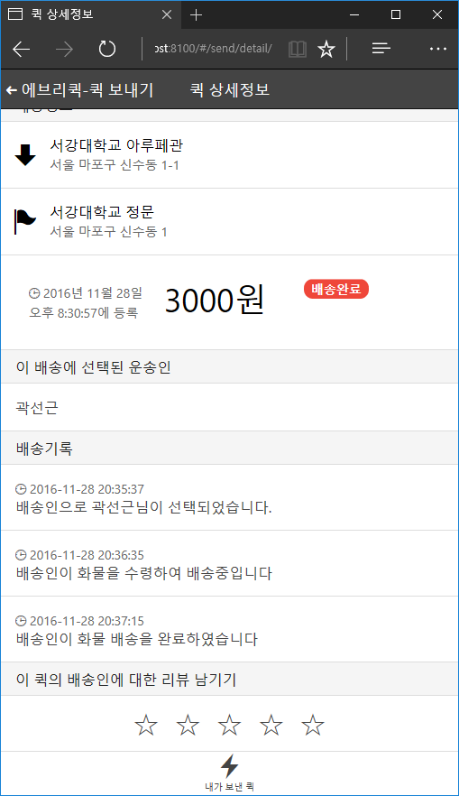
발송인
System Use Case Description – 만족도 평가
배송인

Slide 14
발송인
System Use Case Description
– 배송인
배송인

Slide 15
발송인
System Use Case Description – 자주 다니는 경로 등록
배송인
Name | 자주 다니는 경로 등록
Brief Description | 배송업무를 희망하는 이용자가 배송업무에 필요한 자주 사용하는 경로(출발지 및 도착지 정보)를 입력한다.
Principal Actor | 배송인
Precondition | 정보를 등록하기 전 어플리케이션 상에 가입되어 있어야 한다.
Main Flow
1. 배송인이 어플리케이션에 로그인을 한 후 [자주 다니는 경로 편집하기] 버튼을 누른다. Alternate 1a. 자주 다니는 경로를 삭제하고 싶을 시 2. “자주 다니는 경로” 화면이 나타난다. 3. 새로운 자주 다니는 경로를 등록하기 위해서 [새로운 경로 추가하기] 버튼을 누른다. 4. [출발지] 텍스트 박스에 출발지를 입력한다. 5. [도착지] 텍스트 박스에 출발지를 입력한다. 6. [등록] 버튼을 누른다. 6. “자주 다니는 경로” 화면에 새로운 자주 다니는 경로가 추가된다.
Alternate
Alternate 1a. 자주 다니는 경로를 삭제하고 싶을 시 1. 목록에서 좌측에 나타나는 빨간색 모양을 누른다.

Slide 16
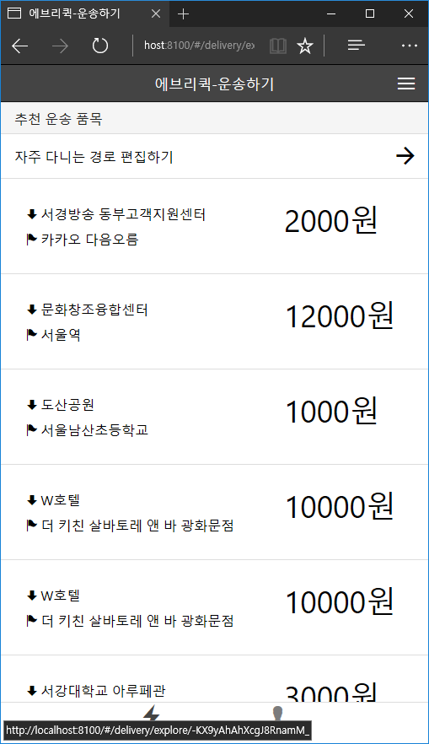
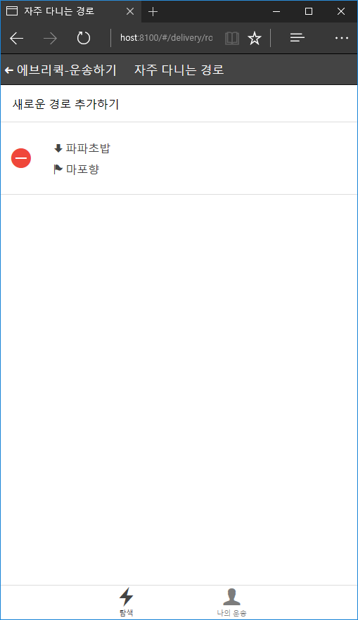
발송인
System Use Case Description – 자주 다니는 경로 등록
배송인

Slide 17
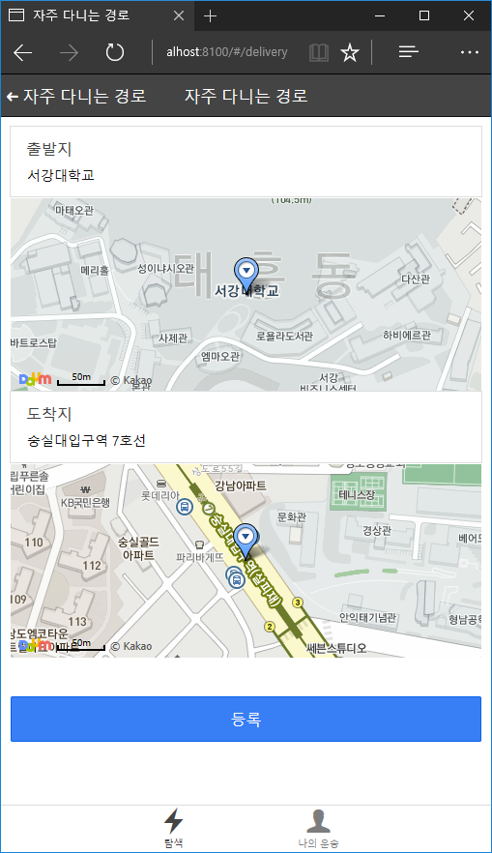
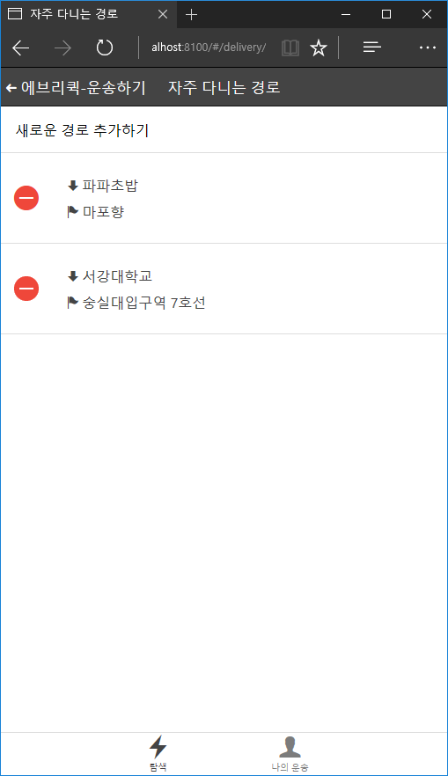
발송인
System Use Case Description – 자주 다니는 경로 등록
배송인

Slide 18
발송인
System Use Case Description – 배송 물품 선택
배송인
Name | 배송물품 선택
Brief Description | 배송인이 입력한 정보를 고려하여 메인 화면에 배송 가능한 목록을 나열한다.
Principal Actor | 배송인
Precondition | 자주 다니는 경로가 등록되어 있어야 한다
Main Flow
배송희망자는 “운송하기” 창에서 본인이 희망하는 경로와 가격을 가장 잘 만족하는 배송물품을 선택한다. [이 화물 운송 신청하기] 버튼을 누른다. [나의 운송] 탭으로 자동으로 넘어가 “내가 신청중인 품목”창 목록에 나타난다. 신청이 완료된다. 5. 발송인이 운송 신청에 승인하면 “배송 정보” 창에서 “픽업대기 중” 상태로 바뀐다.
Alternate

Slide 19
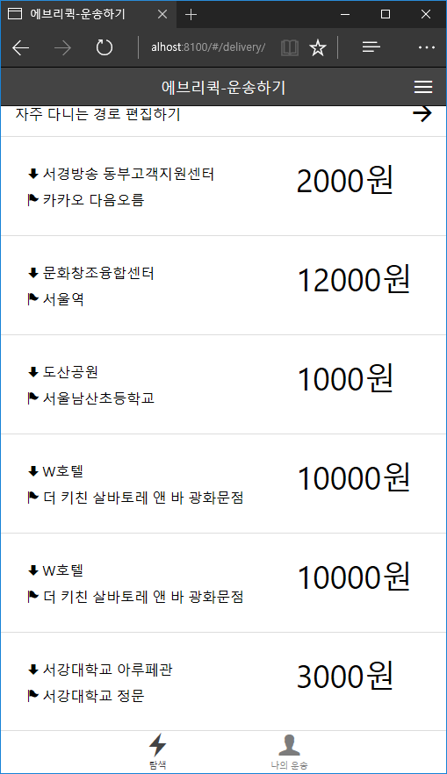
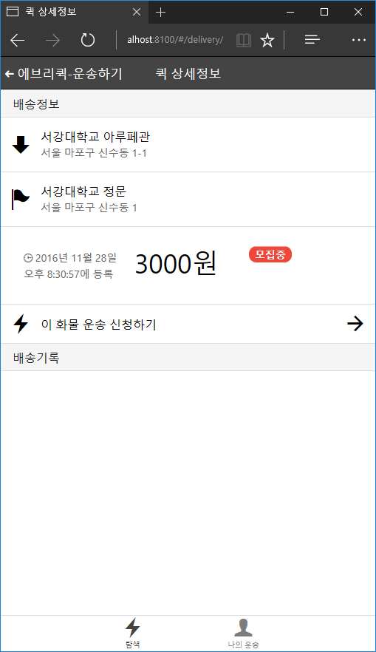
발송인
System Use Case Description – 배송 물품 선택(발송인이 선택하기 전)
배송인

Slide 20
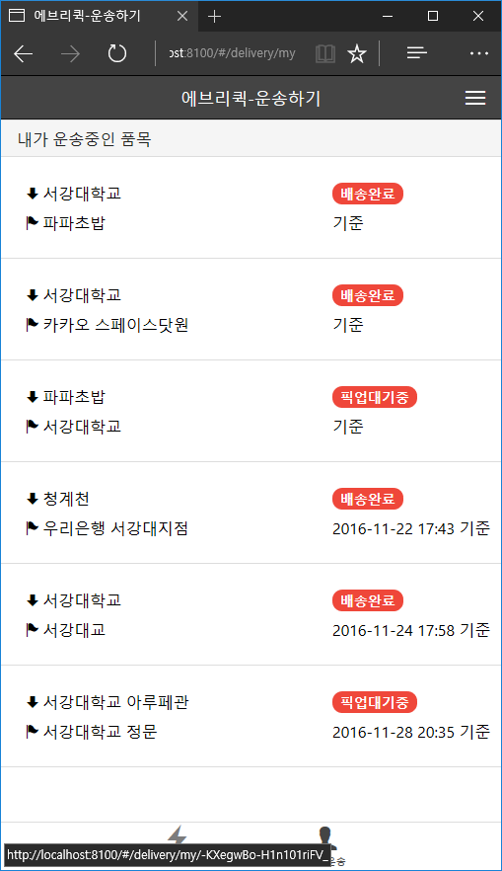
발송인
System Use Case Description – 배송 물품 선택(발송인이 선택한 후)
배송인

Slide 21
발송인
System Use Case Description – 배송 상태 설정
배송인
Name | 배송상태 설정
Brief Description | 현재 배송 상태를 설정한다
Principal Actor | 배송인
Precondition | 발송인과의 매칭이 성사된 상태이다
Main Flow
1. 물품을 인수받으면 [화물 픽업 완료 보고] 버튼을 누른다. 2. [배송 기록] 탭에 배송이 시작된 시간이 기록된다. 3. [배송 정보] 탭에 배송현황이 “배송 중”으로 바뀐다. 4. 배달이 완료되면 [배송 완료 보고하기] 버튼을 누른다. 5. [배송 기록] 탭에 배송이 완료된 시간이 기록된다. 6. 배송현황이 “배송완료”로 바뀐다.
Alternate

Slide 22
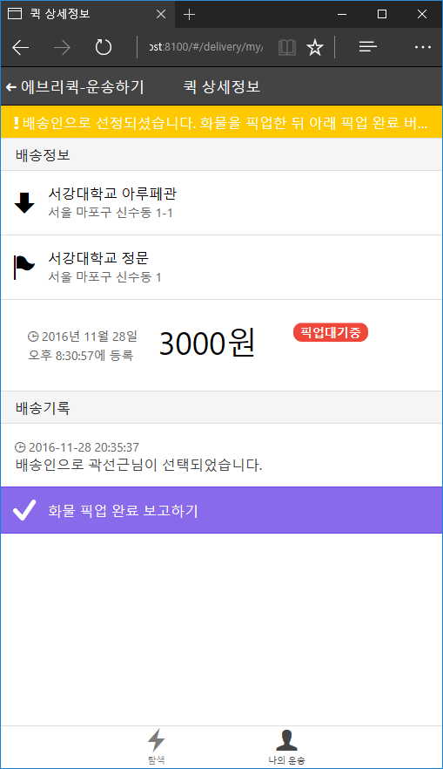
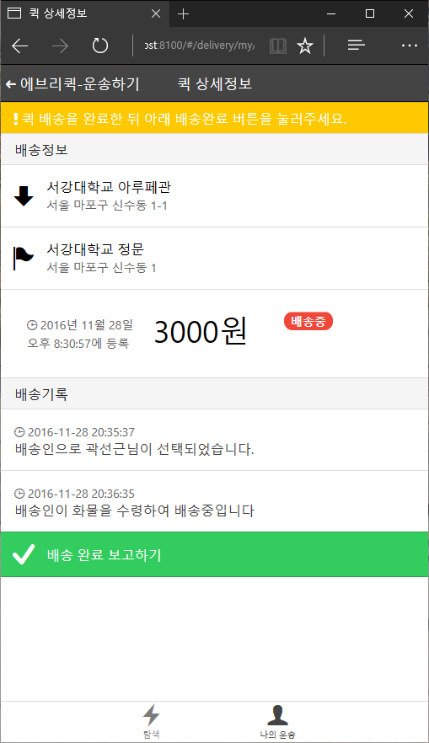
발송인
System Use Case Description – 배송 상태 설정
배송인

Slide 23
발송인
System Use Case Description – 만족도 평가
배송인
Name | 만족도 평가
Brief Description | 배송이 완료된 후 전반적인 배송 만족도를 평가한다.
Principal Actor | 배송인
Precondition | 물품이 수취인에게 최종적으로 배달이 완료된 상태이어야 한다.
Main Flow
최종적으로 배송이 완료되면 배송인에게 만족도 평가를 요구하는 탭이 나타난다. 배송인에 대한 만족도 평가를 별 5개 만점 기준으로 부여한다. 하단에 [ ]을 탭한다. 만족도 평가가 완료된다. 만족도 평가가 완료된 이후에는 수정이 불가하다.
Alternate

Slide 24
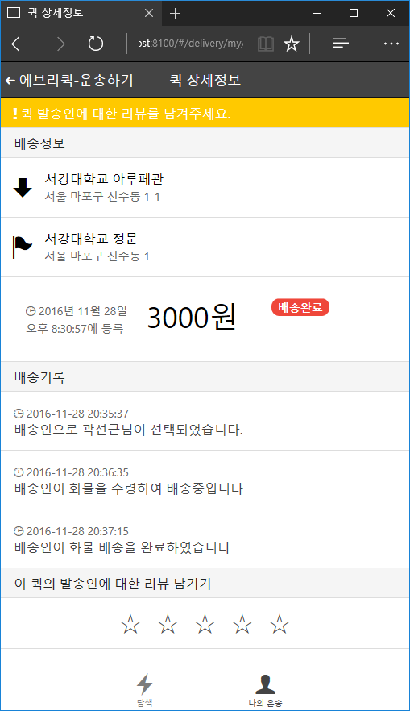
발송인
System Use Case Description – 만족도 평가
System Use Case Description – 만족도 평가
배송인

